Slide 1
Volunteer Database

Slide 2



개요
활동 찾기
시간관리
실적 관리

Slide 3

유사 서비스
1365 자원 봉사 관리 시스템
지역별, 종류별로 신청가능

Slide 4
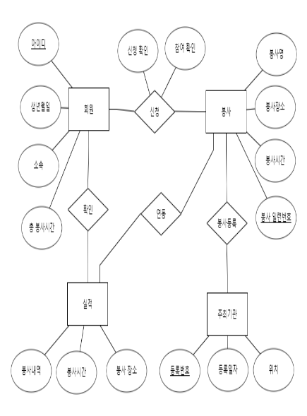
ERD

Slide 5
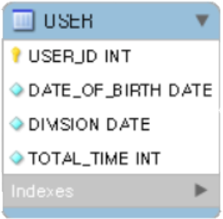
개체
유저 테이블
사용자의 정보를 저장
아이디, 생년월일 등의 정보를 포함

Slide 6
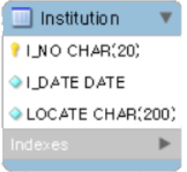
개체
기관 테이블
기관의 정보를 저장
기관 명, 설립 일자, 장소를 포함

Slide 7
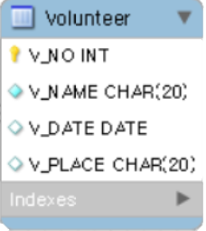
개체
자원봉사 테이블
봉사에 관한 정보를 포함
봉사 일련번호, 이름, 날짜 장소 등을 포함

Slide 8
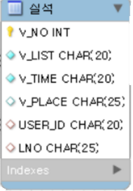
개체
실적 테이블
해온 실적에 대한 정보를 포함
일련번호와 같은 정보를 포함

Slide 9
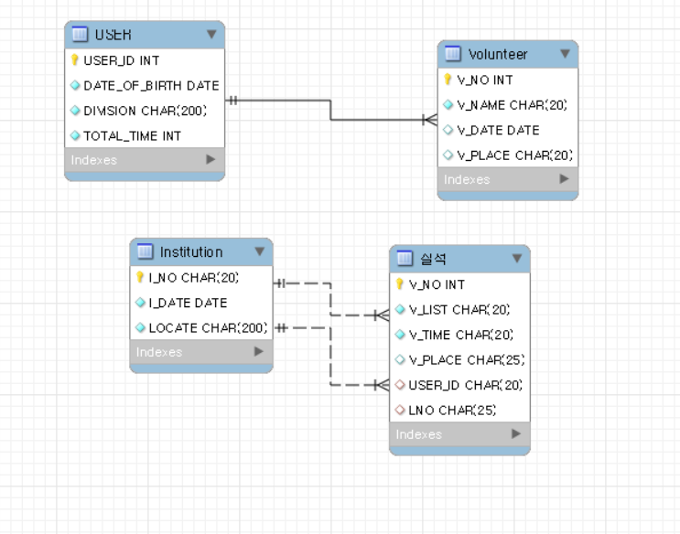
데이터 모델

Slide 10
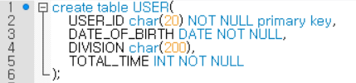
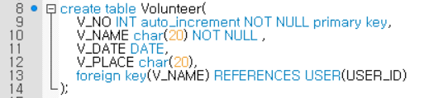
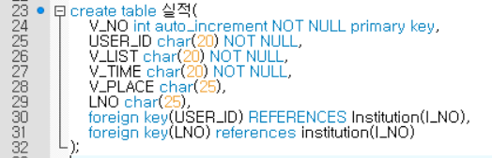

테이블 작성

Slide 11


예제

